Slide 1
Музыкальная семья
выполнила Сухих Мария ученица 6 класса

Slide 2
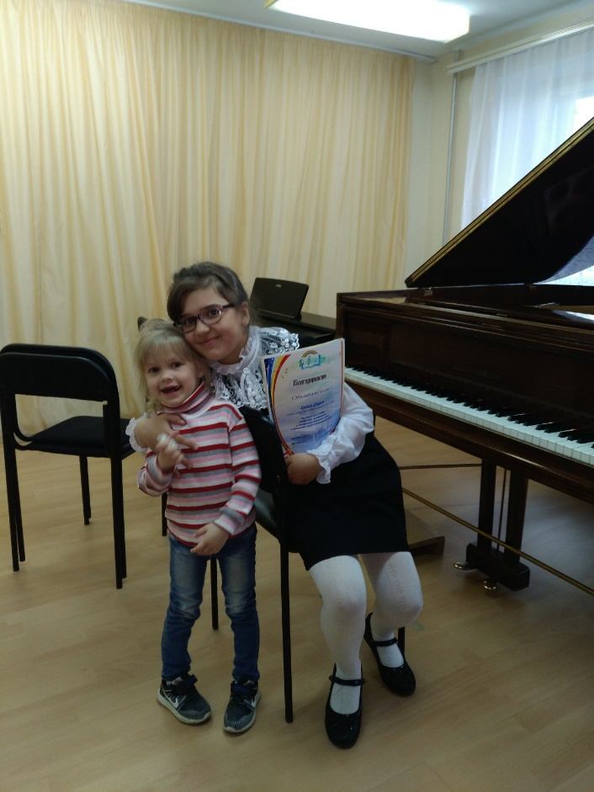
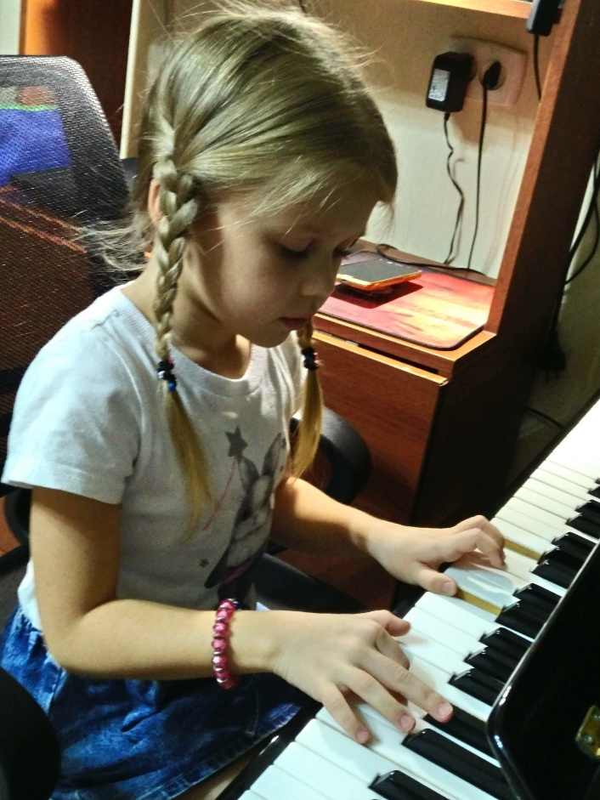
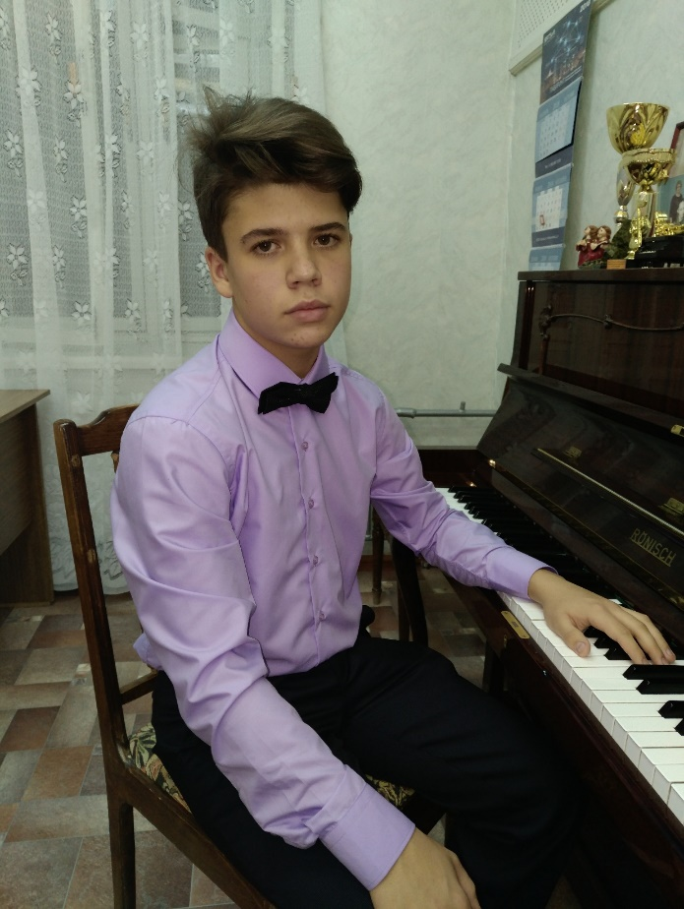
С раннего детства в нашем доме всегда звучит музыка. Каждый из нас играет на фортепиано и поет. Это делает нашу жизнь яркой и запоминающейся.

Slide 3
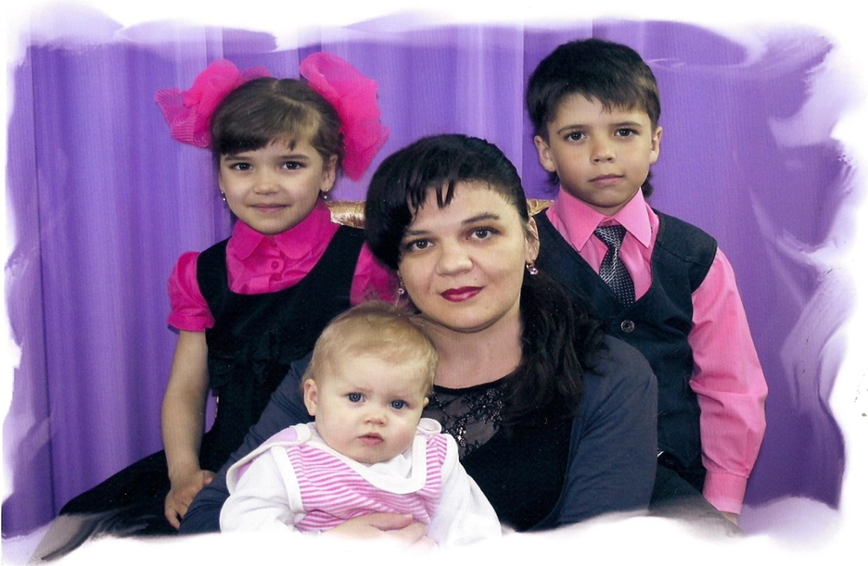
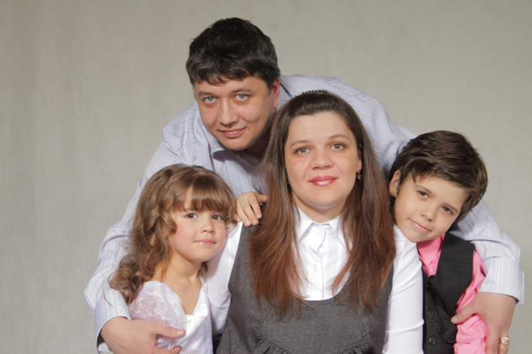
Это наша семья

Slide 4
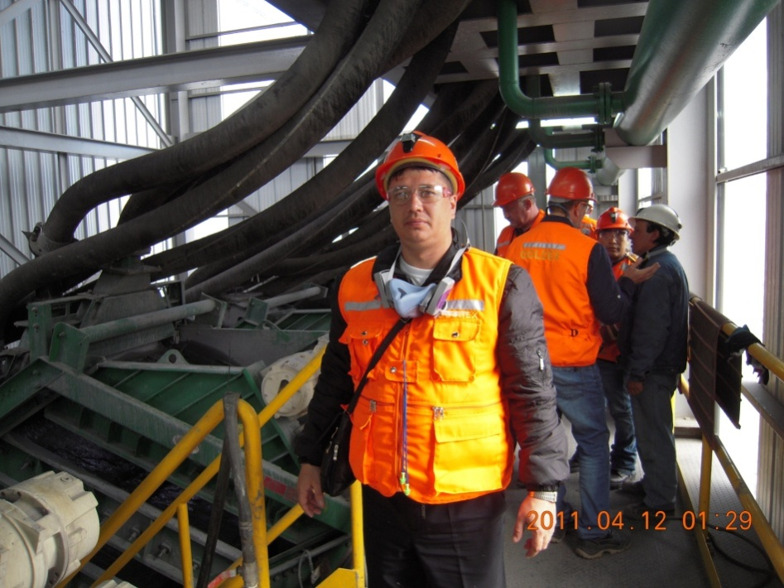
Немного о папе
Мой папа не музыкант, но умеет играть на гитаре и очень красиво поет.

Slide 5
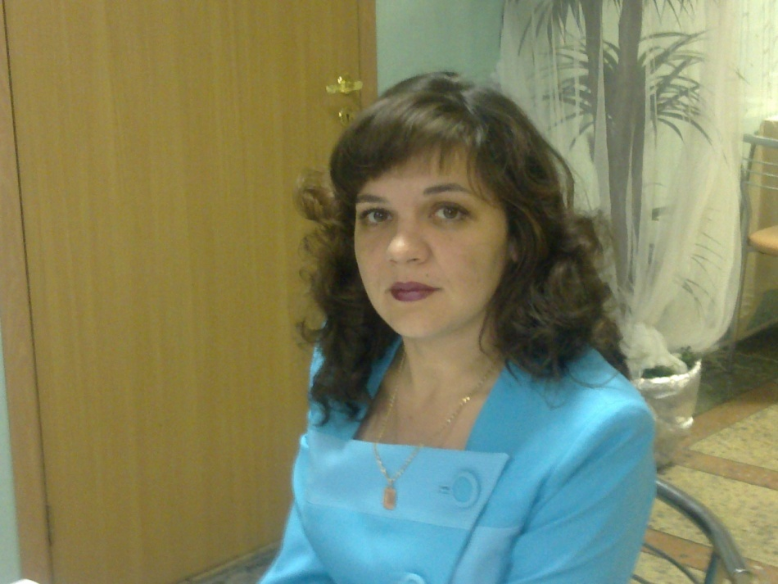
Немного о маме
Моя мама-учитель музыки в общеобразовательной школе. Она играет на фортепиано и учит детей петь.

Slide 6
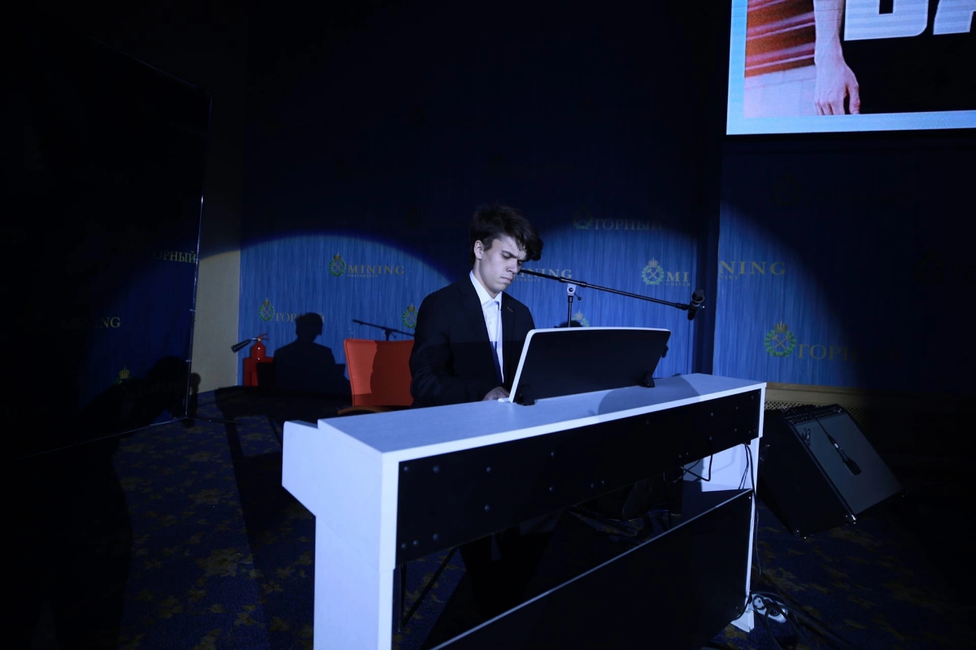
Немного о Данииле
Мой старший брат-окончил музыкальную школу по классу фортепиано

Slide 7
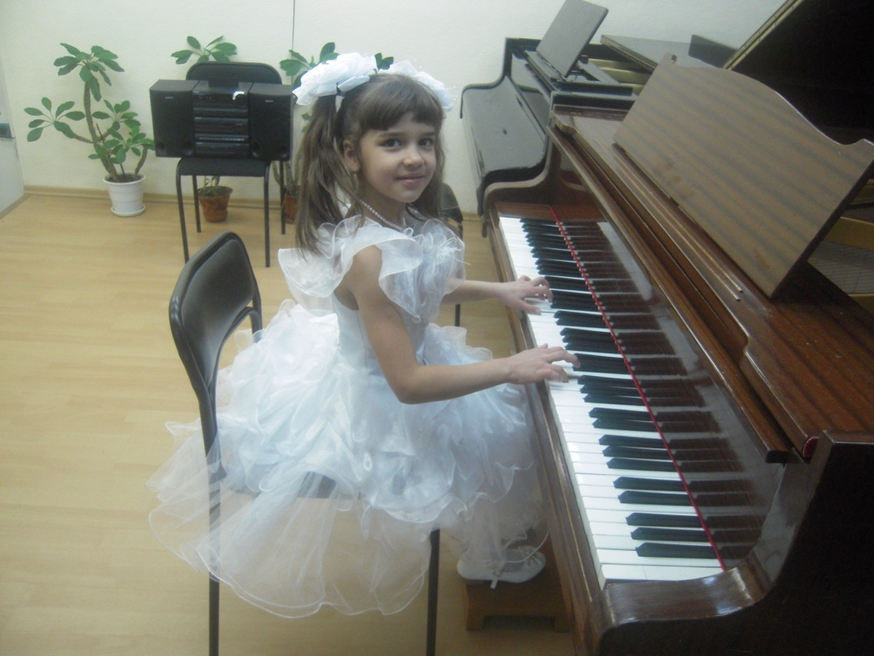
Немного о Даше
Моя старшая сестра-окончила музыкальную школу по классу фортепиано

Slide 8
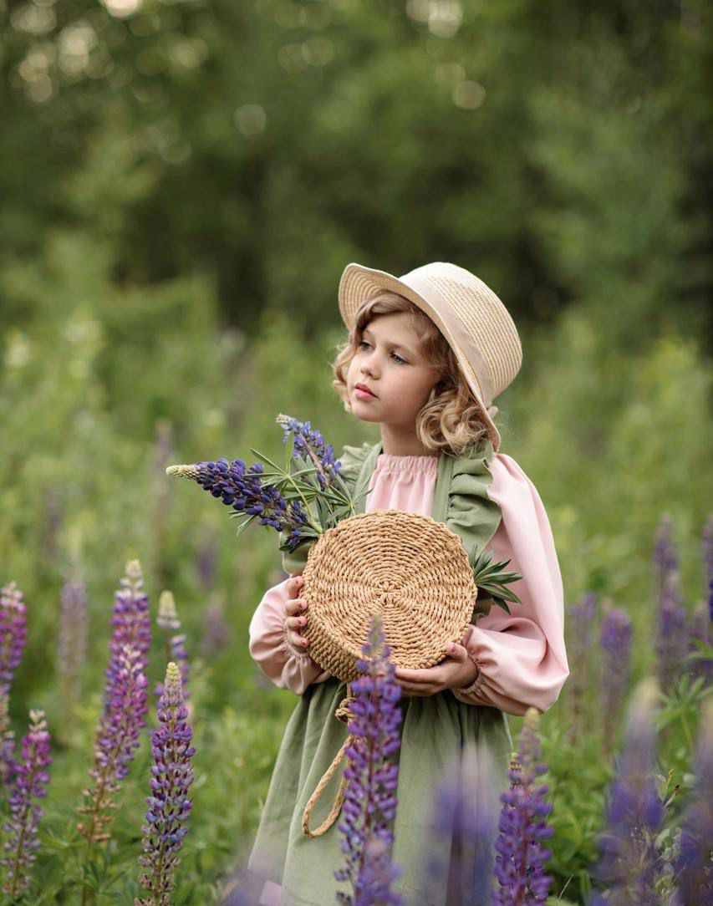
Немного о себе
А я сама –певица. В этом году заканчиваю музыкальную школу по направлению эстрадный вокал. Так же участница вокального коллектива «Пепси+»

Slide 9
Герб моей семьи

Slide 10
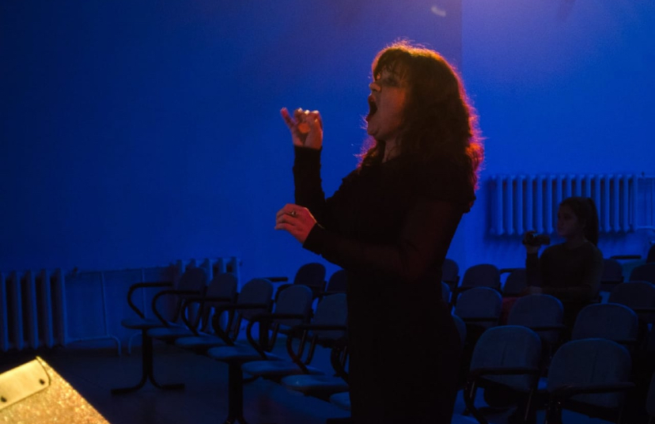
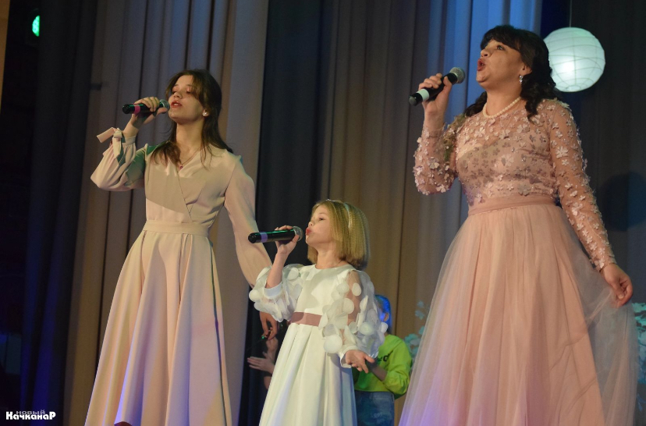
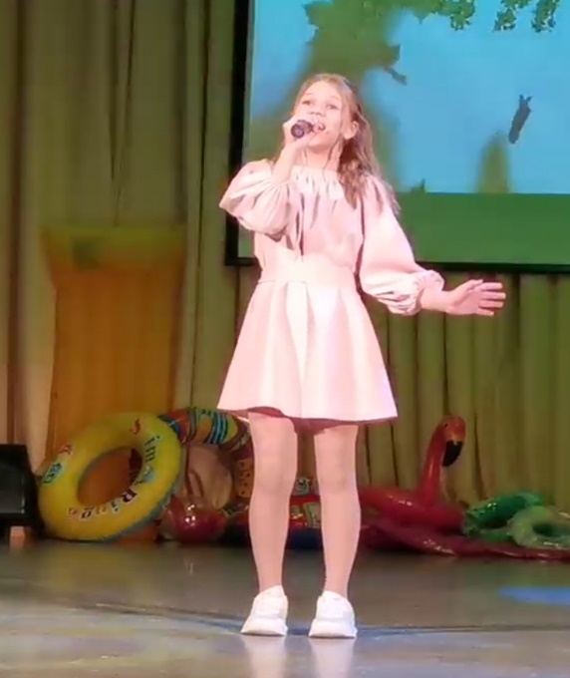
ВСЕ МЫ участвовали в различных музыкальных конкурсах, выступали на концертах

Slide 11
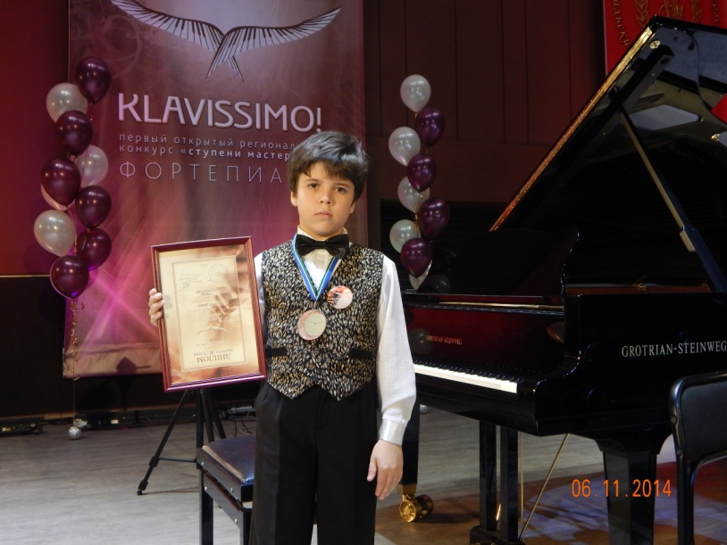
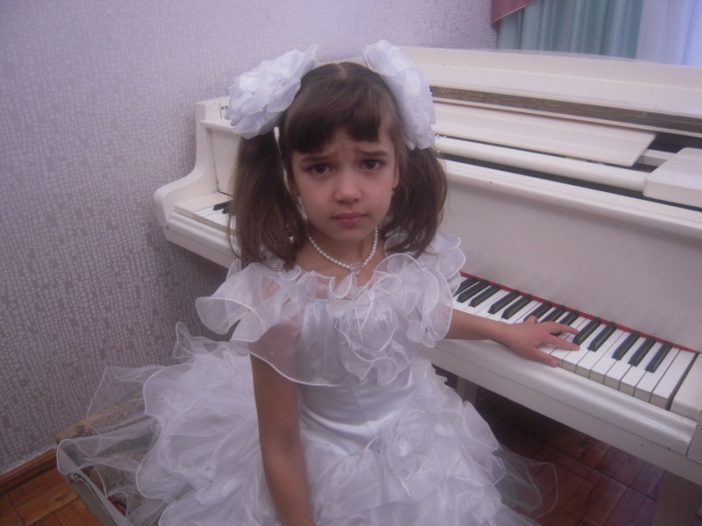
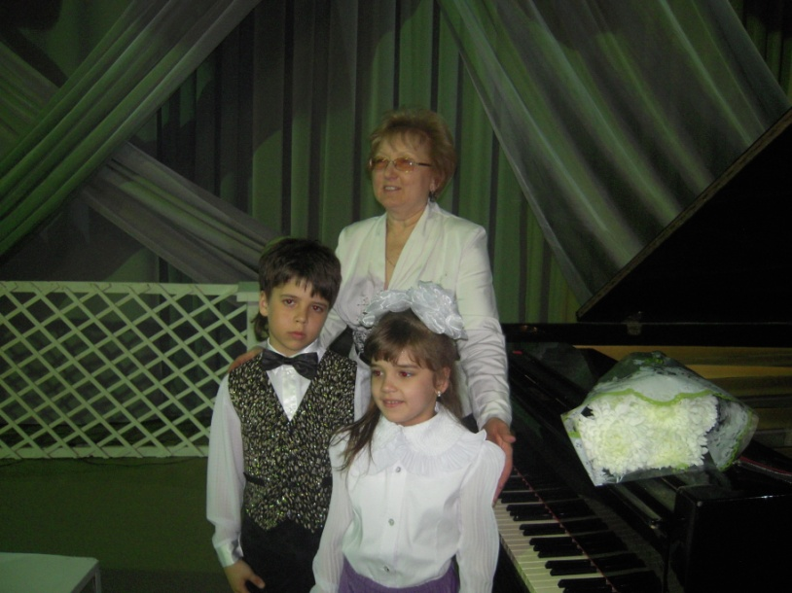
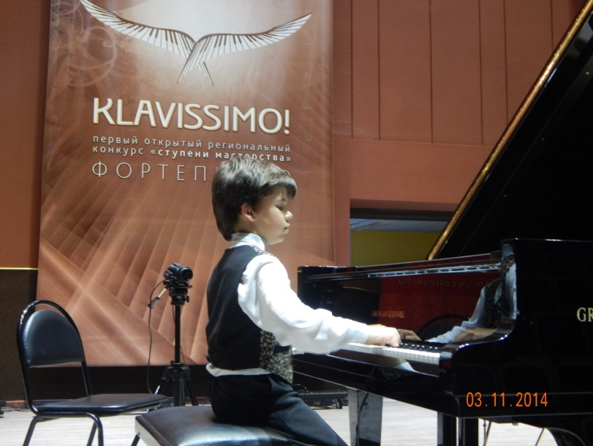
Конкурсы и концерты

Slide 12
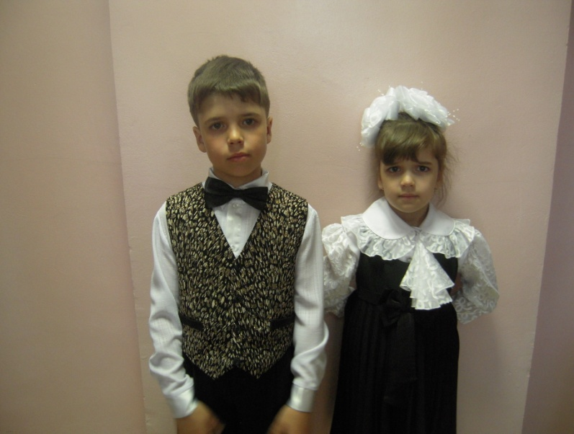
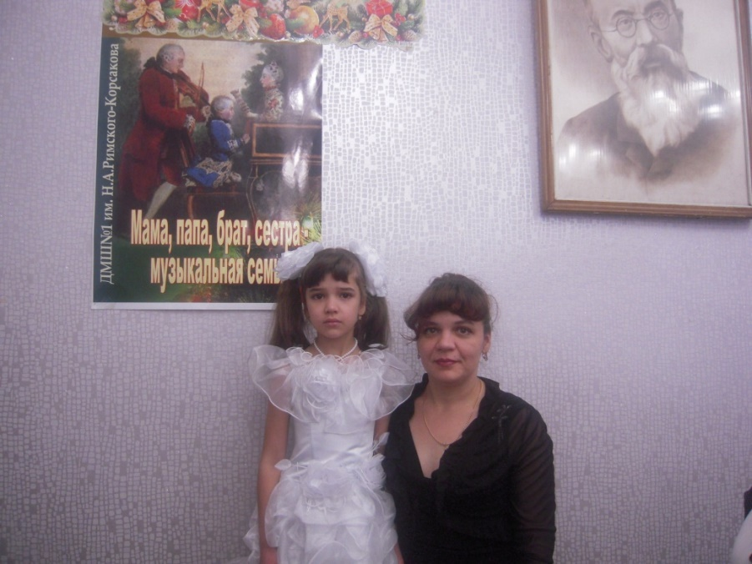
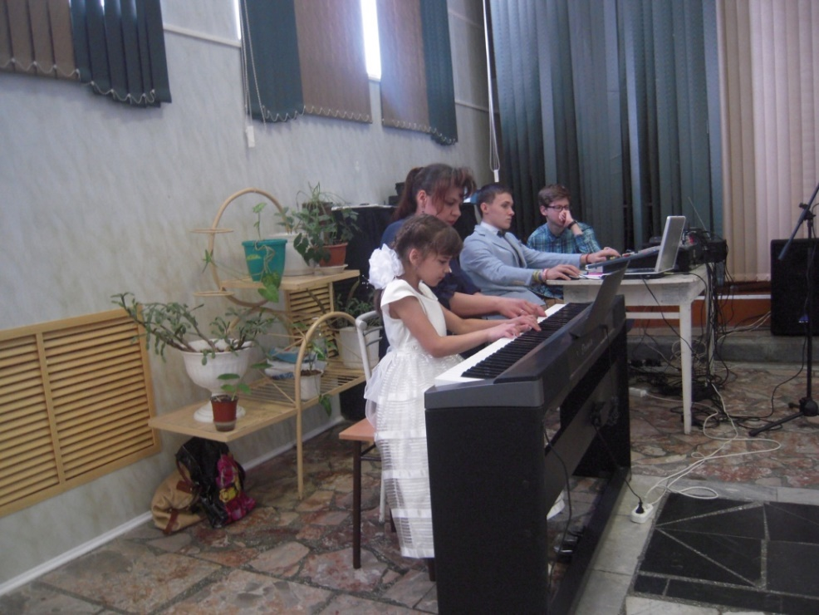
Мама, папа, брат, сестра музыкальная семья

Slide 13
Вместе мы часто проводим музыкальный вечер, где каждый исполняет свое произведение.

Slide 14
Спасибо за внимание

